Slide 1
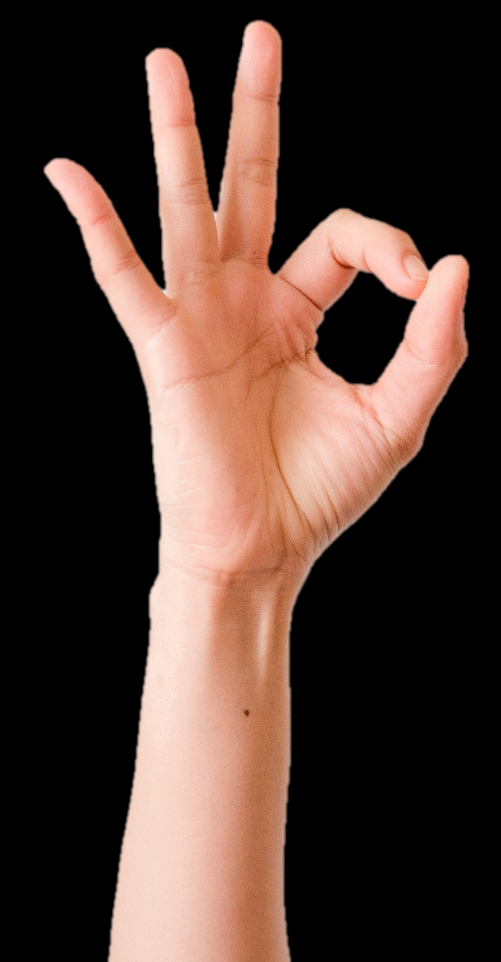

CHƯƠNG 5
UTILITY AND GAME THEORY
Bài giảng
Bài tập
Tình huống

Slide 2

01
THE MEANING OF UTILITY
02
UTILITY & DECISION MAKING
03
UTILITY: OTHER CONSIDERATIONS
CONTENTS
04
INTRODUCTION TO GAME THEORY
05
MIXED STRATEGY GAMES

Slide 3

Part ONE
THE MEAN OF UTILITY

Slide 4






UTILITY
Profit
Utility is a measure of the total worth or relative desirability of a particular outcome
It reflects the decision maker’s attitude toward a collection of factors such as profit, loss, and risk.
Loss
However, when the payoffs are xtreme, decision makers are often unsatisfied or uneasy with the decision that simply provides the best expected monetary value
Risk

Slide 5
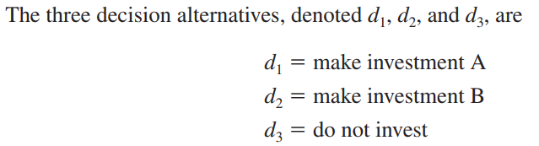
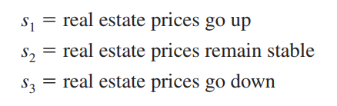
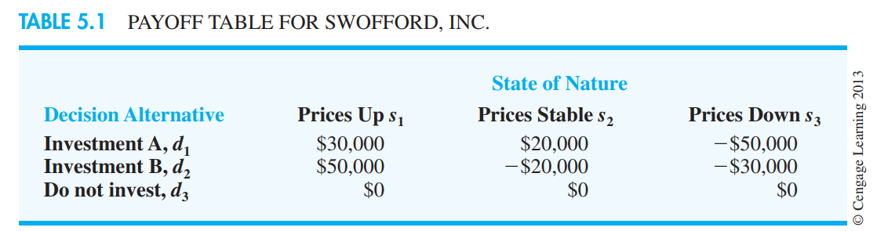
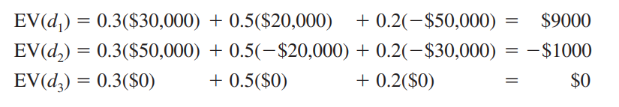
Using the expected value approach
Is it really the best decision alternative?

Slide 6
Part TWO
UTILITY AND DECISION MAKING

Slide 7


Using the EXPECTED UTILITY

Slide 8
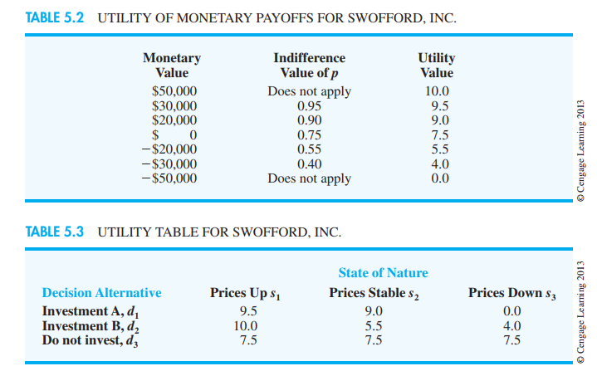
Using the expected value approach

Slide 9
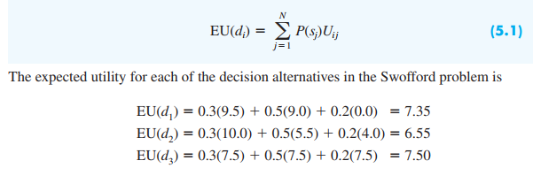
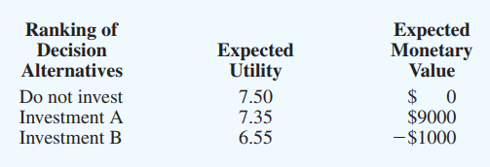
Using the expected value approach

Slide 10
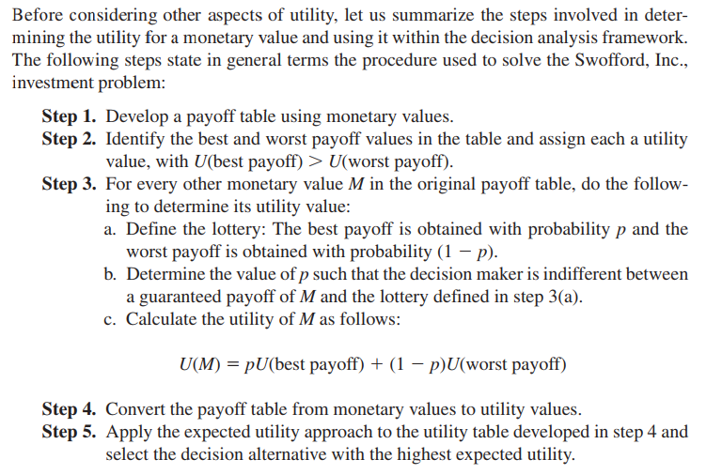
Summary of Steps for Determining
the Utility of Money

Slide 11
Part TREE
UTILITY: OTHER CONSIDERATIONS

Slide 12
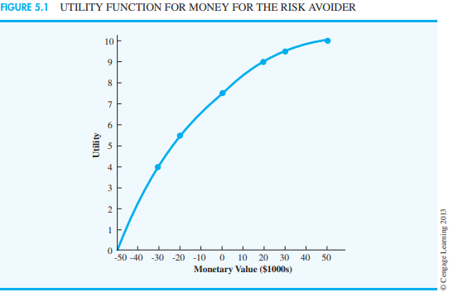
5.3 UTILITY: ORTHER CONSIDERATIONS
Người né tránh rủi ro thể hiện ở đường cong lồi của hàm lợi ích khi lợi ích được đo lường trên trục đứng và giá trị tiền tệ được đo lường trên trục ngang

Slide 13
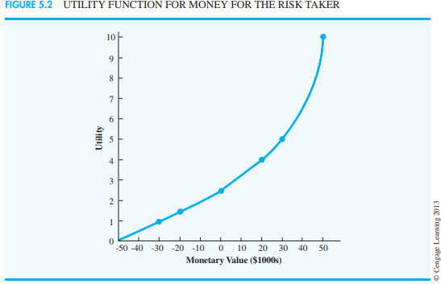
5.3 UTILITY: ORTHER CONSIDERATIONS
Người chấp nhận rủi ro như game thủ trả tiền để chấp nhận rủi ro. Hàm lợi ích của họ dạng lõm và cho thấy việc gia tăng giá trị tiền tệ biên tế

Slide 14
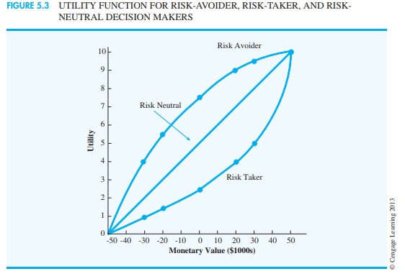
UTILITY: ORTHER CONSIDERATIONS
Người trung du rủi ro có hàm lợi ích là tuyến tính. Cách tiếp cận giá trị kỳ vọng có thể sử dụng trong trường hợp này

Slide 15
Part FOUR
INTRODUCTION TO GAME THEORY
https://www.youtube.com/watch?v=onHRLKYDRX8&t=333s

Slide 16
5.4 Game Theory
Giới thiệu về lý thuyết trò chơi
-Trong việc ra quyết định , một cá nhân tìm kiếm giải pháp tối ưu thay thế sau khi đã xem xét những kết quả có thể xảy ra hoặc những trường hợp có khả năng mang lại cơ hội tốt hơn.
-Trong lý thuyết trò chơi có 2 hay nhiều người ra quyết định, được gọi là người chơi, tranh đấu như những đối thủ của nhau
-Lý thuyết này giả định mỗi người chơi có cũng lượng thông tin và sẽ chọn chiến lược đưa đến kết quả tốt nhất
-Mỗi người chơi chọn chiến lược độc lập mà không biết chiến lược của người khác
-Việc kết hợp các chiến lược cạnh tranh tạo nên giá trị của trò chơi đối với các người chơi

Slide 17
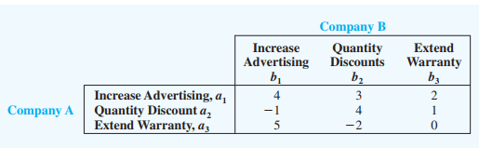
INTRODUCTION TO GAME THEORY
Cạnh tranh thị phần
Một bảng payoff cho thấy phần trăm gia tăng trong thị phần đối với công ty A trông chờ đối với mỗi sự kết hợp các chiến lược dưới đây.
Các kí hiệu a₁,a₂,a₃ xác định 3 chiến lược đối với công ty A
Các kí hiệu b₁ b₂ b₃ xác định 3 chiến lược đối với công ty B.
Nó là một trò chơi có tổng bằng không bởi vì bất cứ sự gia tăng nào trong thị phần của công ty A cũng là sự giảm đi trong thị phần của công ty B.

Slide 18
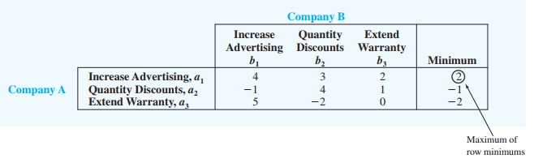
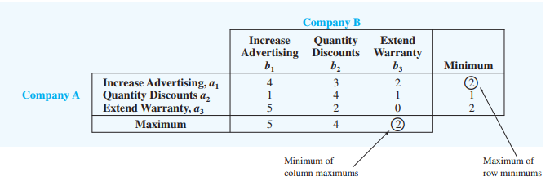
INTRODUCTION TO GAME THEORY
Cạnh tranh thị phần

Slide 19
5.4 INTRODUCTION TO GAME THEORY
Xác định chiến lược thuần túy
MAXIMUM(dòng giá trị tối thiểu)=MINIMUM(cột giá trị tối đa)
Những bước xác định giá trị chiến lược tối ưu cho từng người chơi:
Bước 1: Ước tính giá trị payoff nhỏ nhất cho mỗi dòng (người chơi A)
Bước 2: Đối với người chơi A,chọn một chiến lược mang lại giá trị maximum của dòng các giá trị minimum.
Bước 3: Ước tính giá trị payoff cao nhất cho mỗi cột (người chơi B)
Bước 4: Đối với người chơi B,chọn chiến lược mang lại minimum trong các cột maximum.
Bước 5: Nếu giá trị maximin bằng giá trị minimax,một chiến lược thuần túy tối ưu tồn tại cho cả 2 người chơi.Chiến lược thuần túy cho người chơi được xác định ở bước 2 và chiến lược tối ưu cho người chơi B được xác định ở bước 4.Giá trị của trò choi được mang lại bởi giá trị tại điểm gia nhau ,tại nơi các chiến lược tối ưu của cả hai người chơi giao nhau.

Slide 20
5.5 MIXED STRATEGY GAMES
CHIẾN LƯỢC HỖN HỢP
Chiến lược thuần túy không còn tối ưu khi giá trị maximin của A không bằng minimax của B
Khi đó mỗi người chơi sử dụng hơn 1 chiến lược trong chiến lược hỗn hợp
Giải pháp tối ưu có tần số liên quan với chiến lược mà mỗi người chơi có thể sử dụng

Slide 21
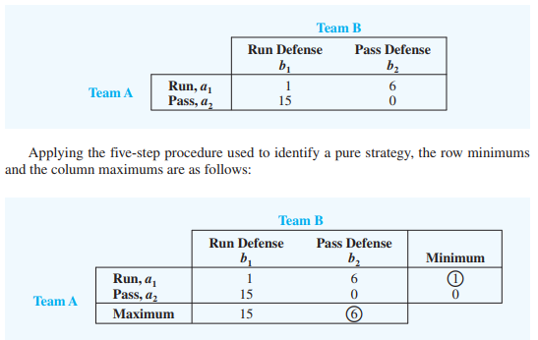

Slide 22
5.5 MIXED STRATEGY GAMES
A là đội tấn công cố gắng tăng thêm điểm và đội B là đội phòng thủ cố gắng giữ cho điểm của đội A là thấp nhất. Chúng ta mô tả chiến lược 2 đội A,B như sau:
Chiến lược tấn công của A:
A₁= running play
A₂= passing play
Chiến lược phòng thủ của B:
B₁=run defense
B₂=pass defense
Áp dụng 5 bước thủ tục sử dụng nhận định chiến lược thuần túy, cột ngang lấy điểm nhỏ nhất, cột min lấy điểm cao nhất, như sau:
Nếu đội B chọn B₁
EV(điểm) = 1p+15(1-p)
Nếu đội B chọn 1 pass definse được ghi ở cột B₂, giá trị kì vọng của điểm của đội A được tính như sau:
Nếu đội B chọn B₂
EV(điểm) = 6p+0(1-p)
p= xác xuất đội A chọn A₁
1-p = xác suất đội A chọn A₂

Slide 23
5.5 MIXED STRATEGY GAMES
Để đảm bảo đội B không thể thay đổi chiến lược và giảm giá trị kì vọng của điểm từ đội A, chúng ta cái đặt 2 giá trị kì vọng như nhau và giải quyết giá trị của p:
1p+ 15(1-p)=6p⬄20p=15⬄p=0.75
với p=0.75;(1-p)=1-0.75=0.25. kết quả đó nói là đội A sẽ chọn A₁ với 0.75a và A₂ với 0.25a . Giá trị kì vọng của điểm, cái mà giá trị của trò chơi là
EV(điểm) = 1p+15(1-p)= 1*0.75+15*0.25= 4.5 điểm trên 1 trò chơi
Bây giờ hãy xem xác suất tối ưu của B . đó là
q=xác suất đội B chọn B₁
(1-q)= xác suất đội B chọn B₂
Nếu đội A chọn A₁
EV(điểm) =1q+6*(1-q)
Nếu đội A chọn A₂
EV(điểm)=15q+0*(1-q)=15q

Slide 24
5.5 MIXED STRATEGY GAMES
Để đảm bảo đội A không thể thay đổi chiến lược và tác động giá trị kì vọng của điểm của đội B, chúng ta đặt 2 giá trị kì vọng như nhau và giải quyết giá trị của q như sau
1q+6(1-q)=15q
1q+6-6q=15q
q=0.3
với q=0.3; (1-q)=1-0.3=0.7. Giá trị này nói rằng đội B sẽ chọn B₁ với xác suất 0.3a và B₂ với xác suất 0.7a. Kì vọng điểm, giá trị của trò chơi với duy trì 4.5 điểm trên 1 trò chơi
Xem xét theo dõi 2 người , trò chơi tiến đến 0
 | B₁ | B₂ | B₃
A₁ | 0 | -1 | 2
A₂ | 5 | 4 | -3
A₃ | 2 | 3 | -4

Slide 25
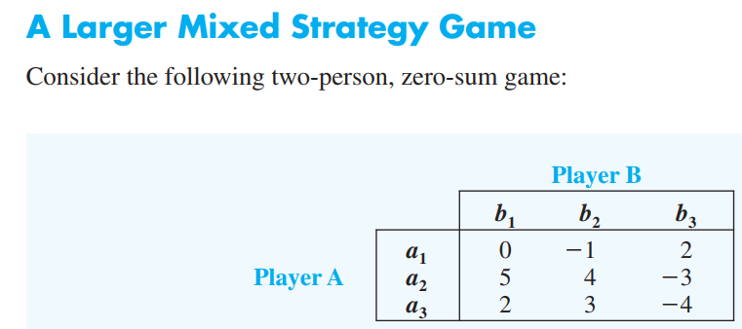
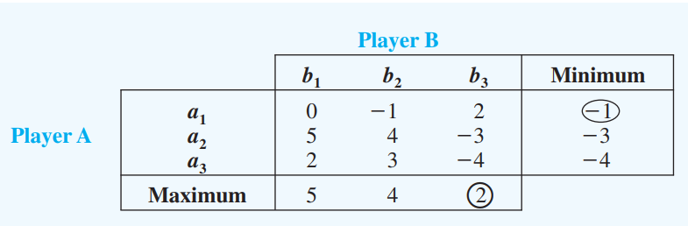
5.5 MIXED STRATEGY GAMES

Slide 26
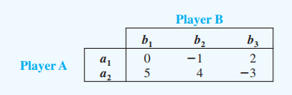
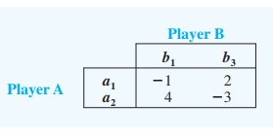
5.5 MIXED STRATEGY GAMES
Nếu trò chơi lớn hơn 2x2 yêu cầu một chiến lược hỗn hợp, đầu tiên chúng ta tìm kiếm chiến lược để giảm kích thước của trò chơi.
Trình bày trong bảng với cột B₁ 5>2 ; ở cột B₂, 4>3 và ở cột B₃, -3>-4.
=> A₃ bị loại bỏ bởi A₂

Slide 27
5.5 MIXED STRATEGY GAMES
Tóm tắt các bước giải quyết Two-Person, Zero-Sum games
B1: Sử dụng maximin cho người A và minimax cho người B để chứng minh chiến lược giải quyết thuần tuý tồn tại( xem lại các bước phía trước để nhận định 1 chiến lược thuần tuý). Nếu 1 chiến lược thuần tuý tồn tại nó là cách giải quyết tối ưu
B2 : Nếu 1 chiến lược thuần tuý không tồn tại và games nhiều hơn 2x2 nhận định chiến lược đại số để loại bỏ hàng và cột, để giảm kích thước bảng
B3: Nếu game giảm còn 2x2 , sử dụng phương pháp xác xuất chiến lược hỗn hợp tối ưu theo đại số

Slide 28
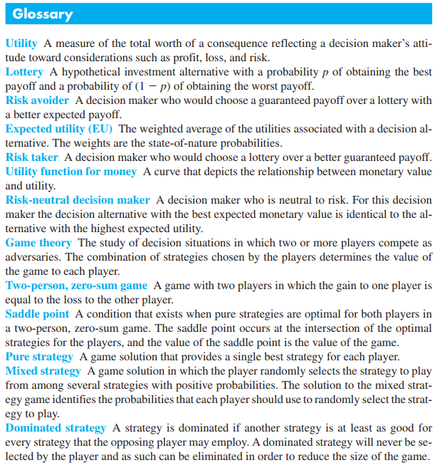

Slide 29
XIN CHÂN THÀNH CẢM ƠN

